Slide 1

Realizado por: David Dutan
Docente: Ing. Diego Quisi
Materia: Programacion Orientada a Objetos

Slide 2

Para que sirve moqups?
Es una aplicacion que nos permite crear prototipos de paginas wed o aplicaciones de un Proyecto ya terminado.

Slide 3

Acelera Tu Proceso Creativo
Trabaja dentro de un contexto creativo único para mantener el enfoque individual o grupal.
Herramienta de bajo costo.

Slide 4
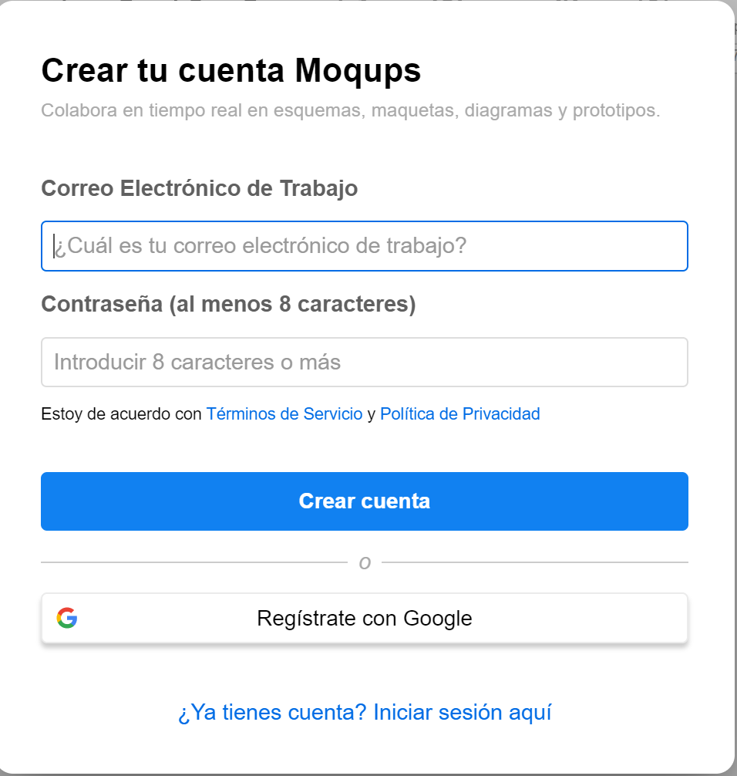
Como obtenerlo?

Slide 5
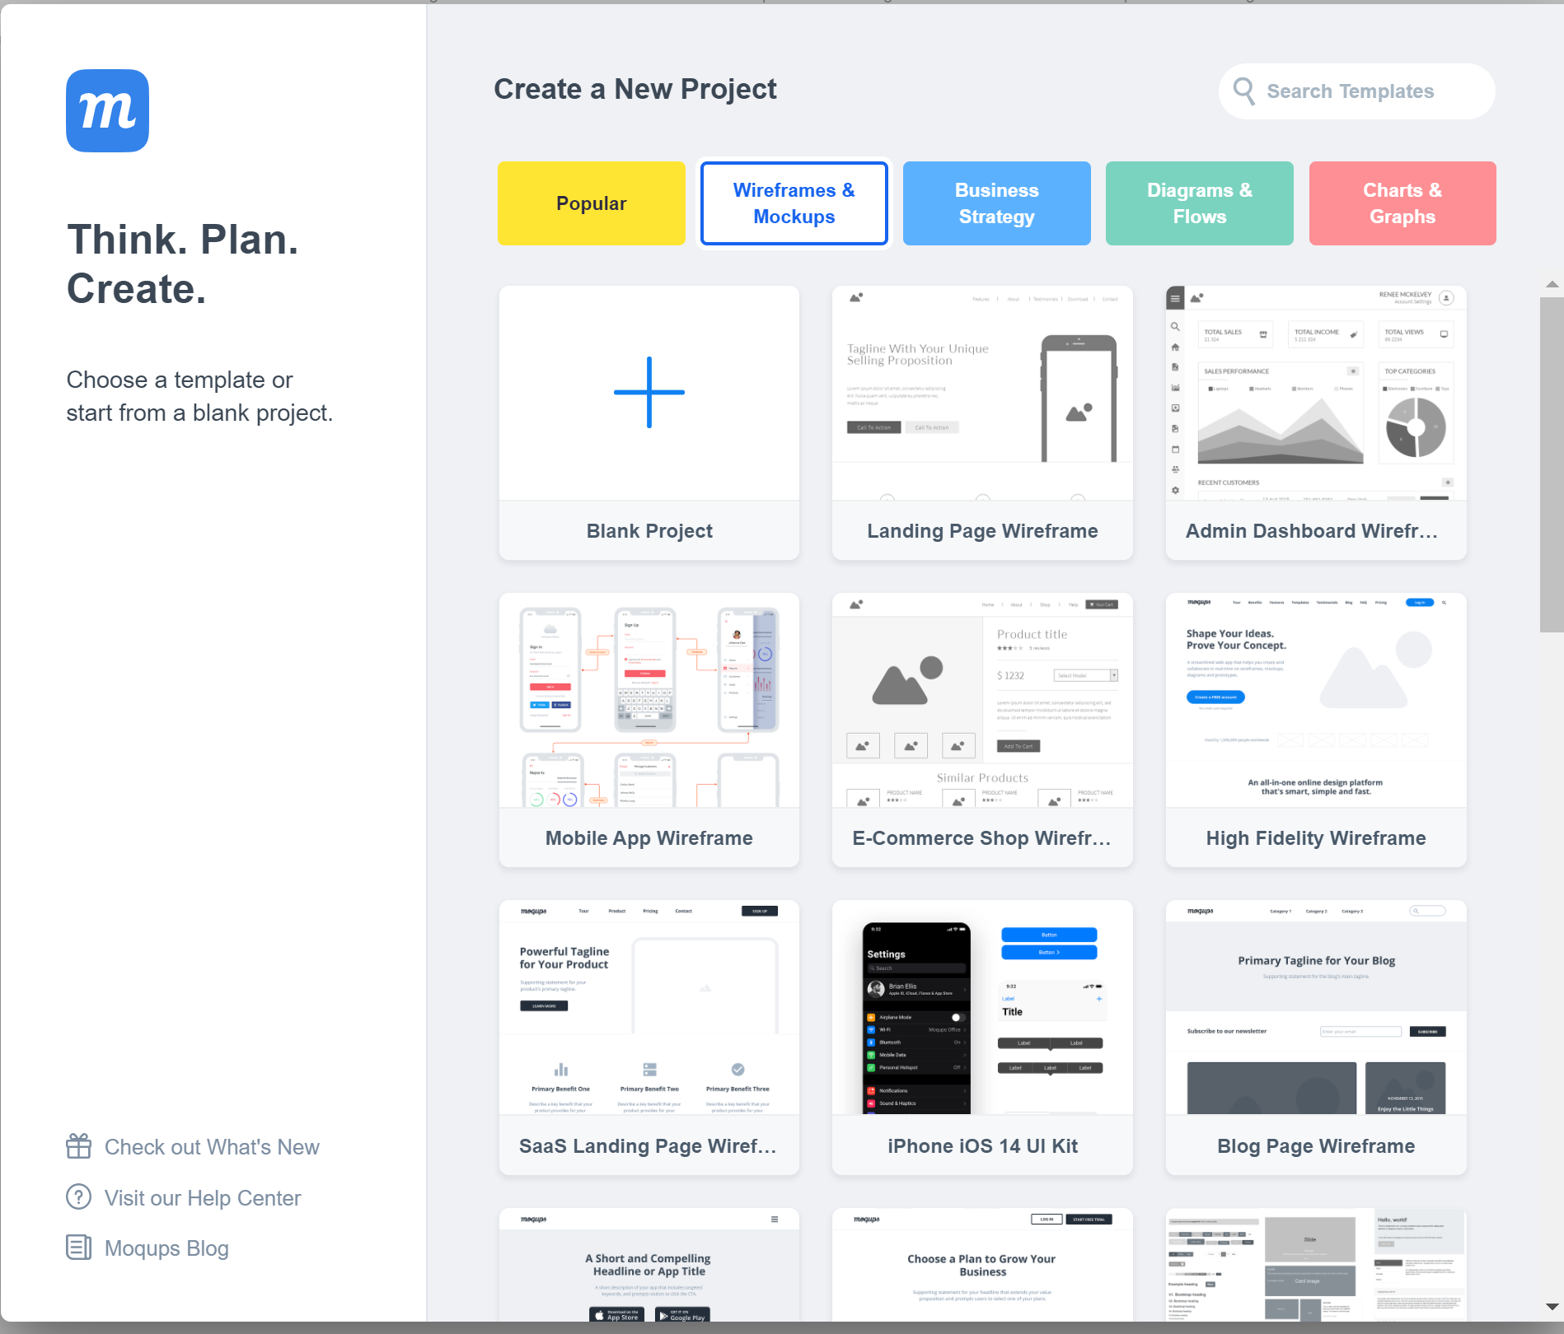
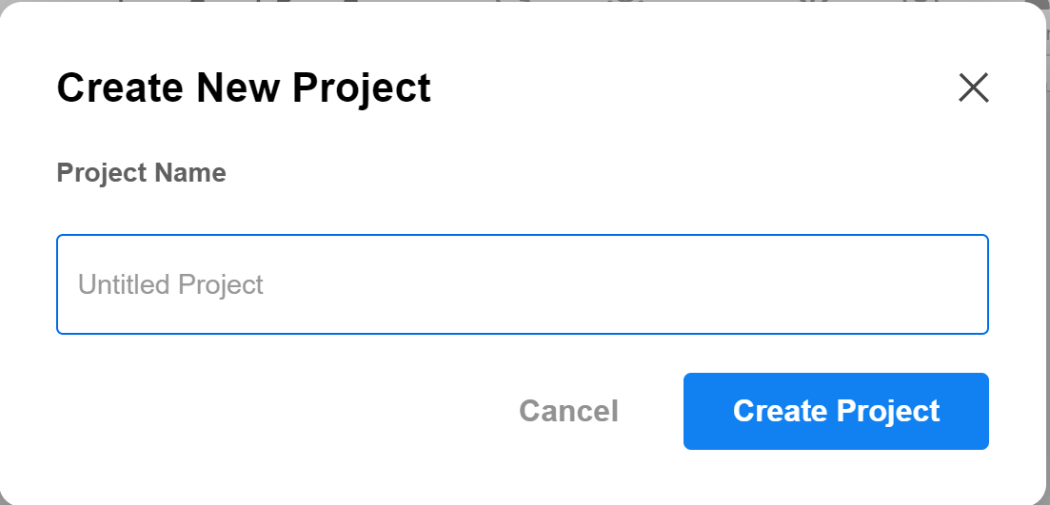
Creamos un nuevo Proyecto

Slide 6
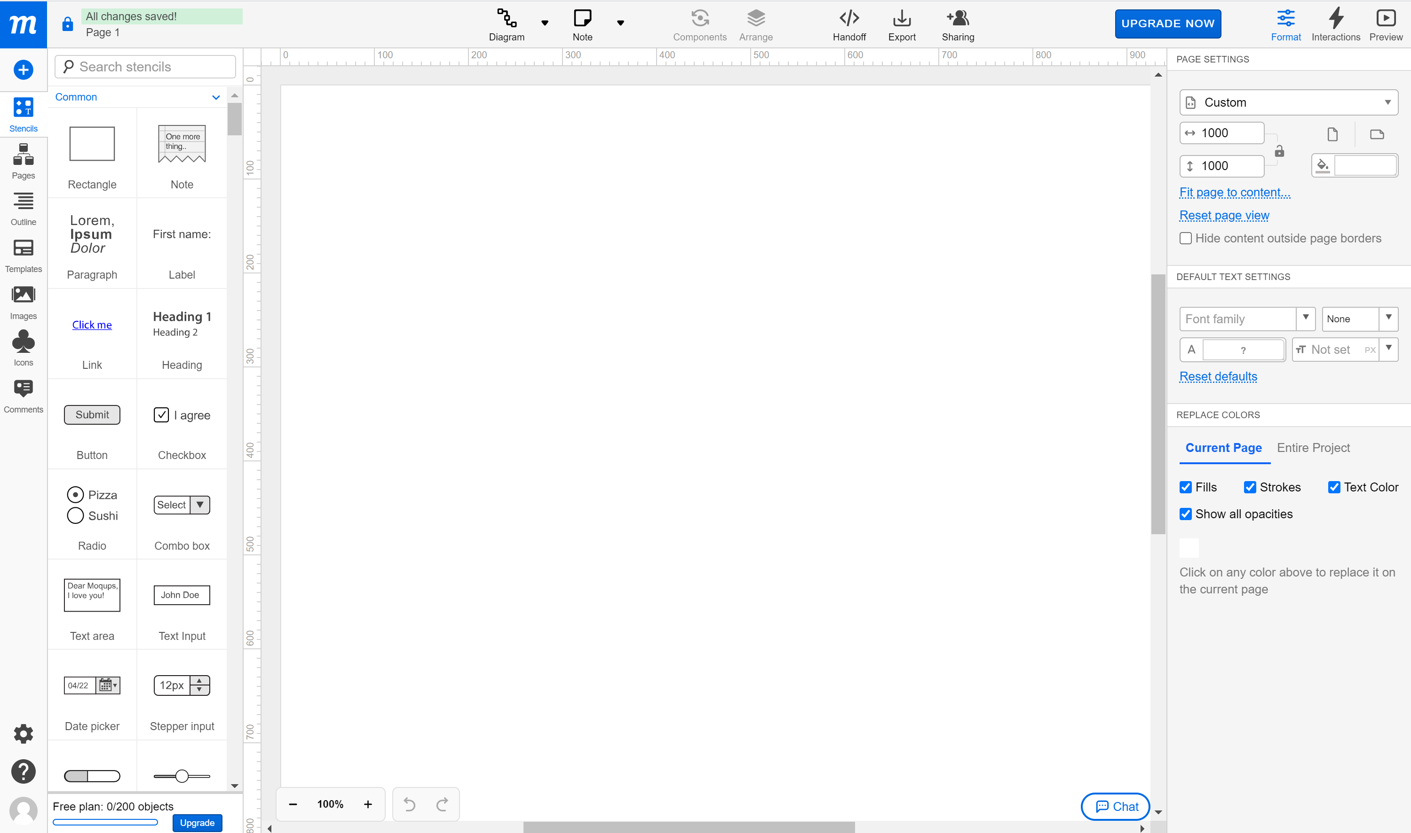
Lo que hace la aplicacion es mostrarte una hoja en blanco para que empieces a trabajar en tu prototipo.

Slide 7
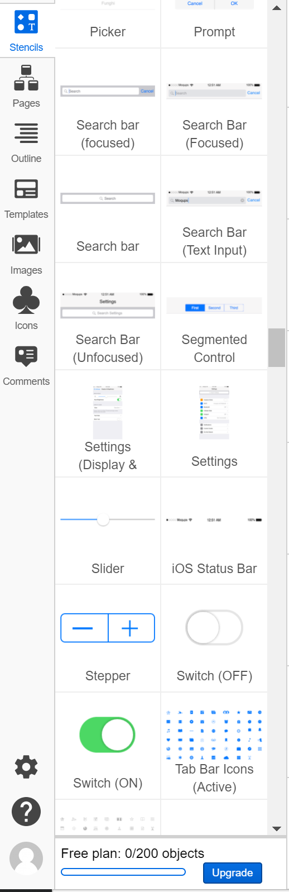
A lado izquierdo tenemos las plantillas lo que vamos a utilizar para el diseño.
Arrastra y suelta elementos rápidamente y fácilmente

Slide 8
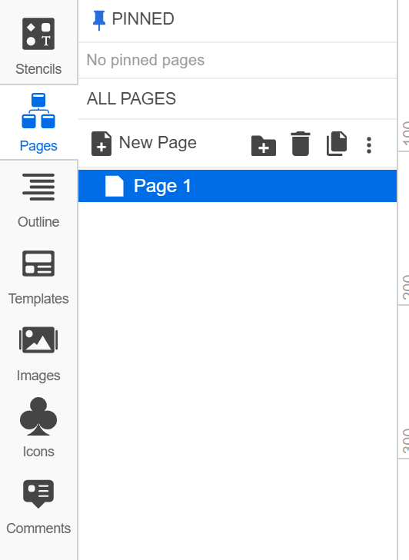
Tenemos las páginas que podemos crear para cada sección.

Slide 9
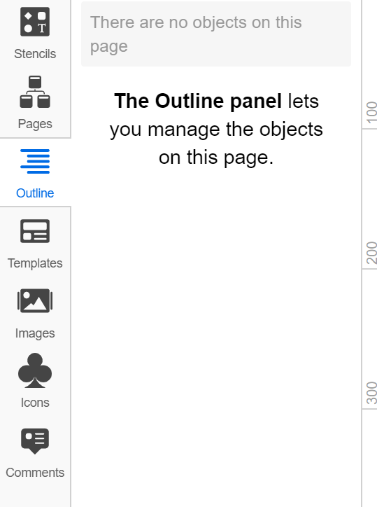
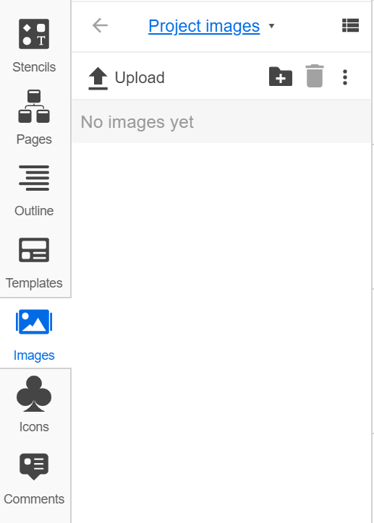
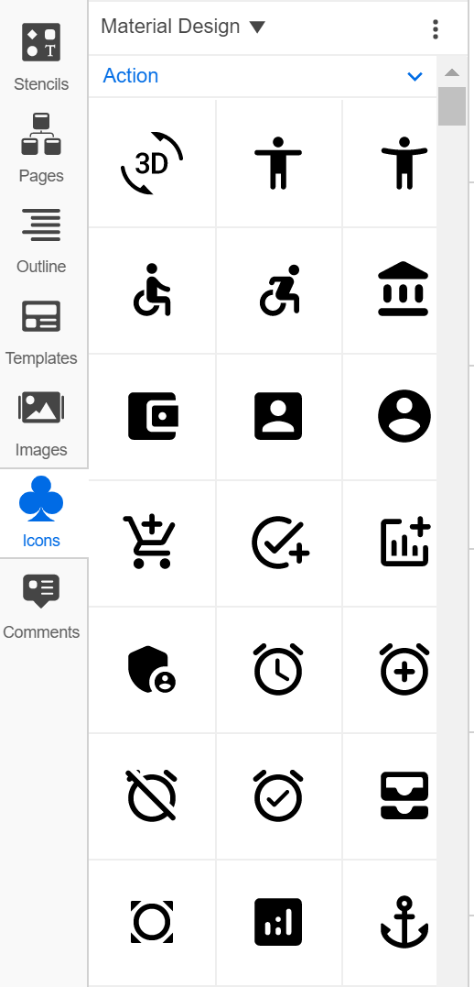
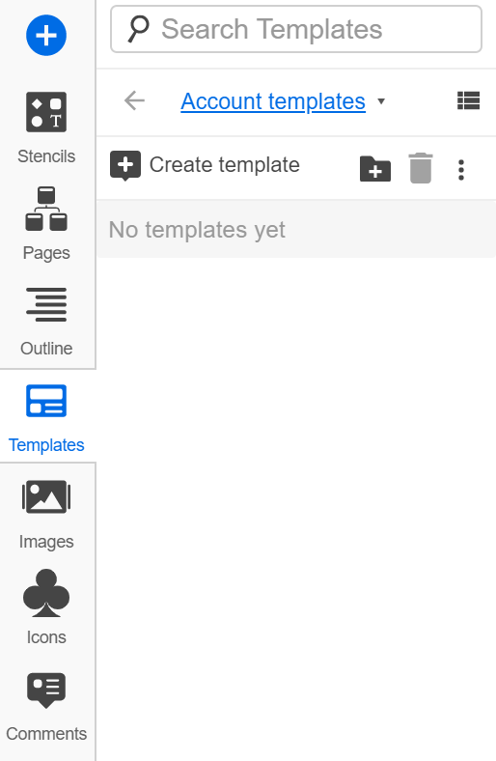
Podemos cargar plantillas que tengamos guardadas
Además tenemos un sección de iconos
Contornos
Podemos importar imágenes

Slide 10
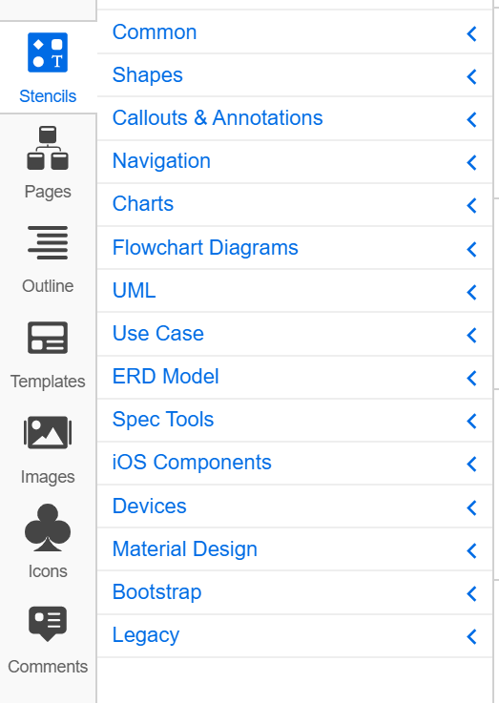
Dentro de las plantillas además tenemos
Figuras
Componentes de sistema iOS
Diagramas UML
Gráficos
Diseños de materiales
Herramientas
Componentes para celulares

Slide 11
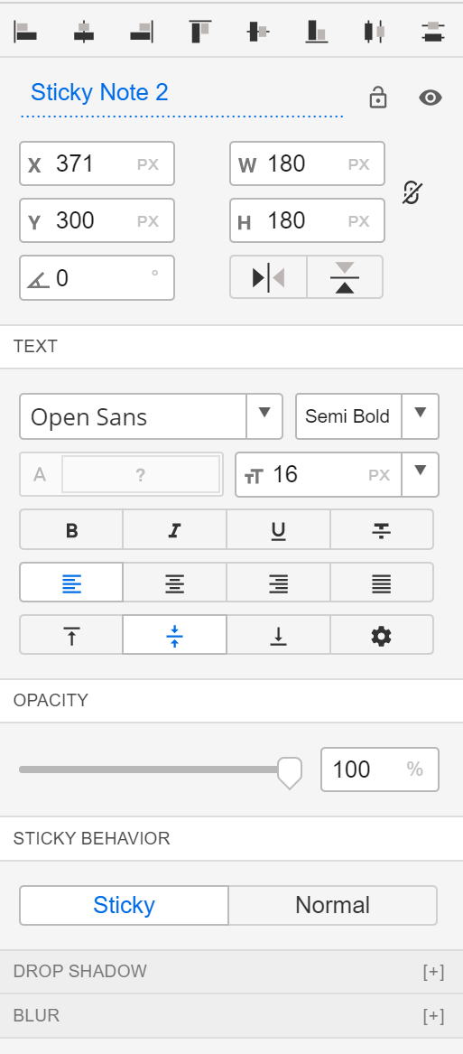
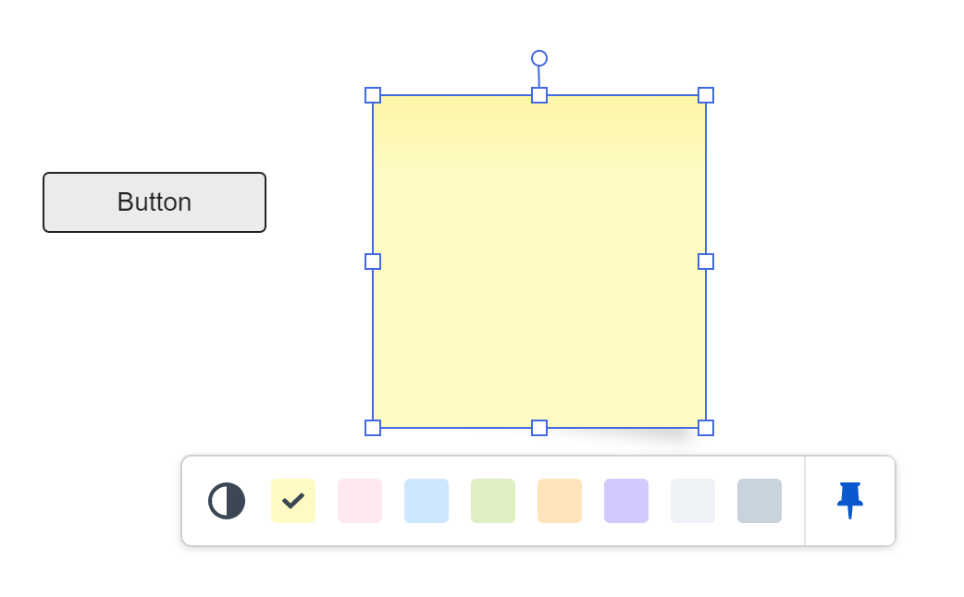
Desde la hoja de texto también se puede modificar cambiar el color etc..
Podemos además modificar cualquier plantilla, cambiarle, modificarle las letras si existe texto.

Slide 12
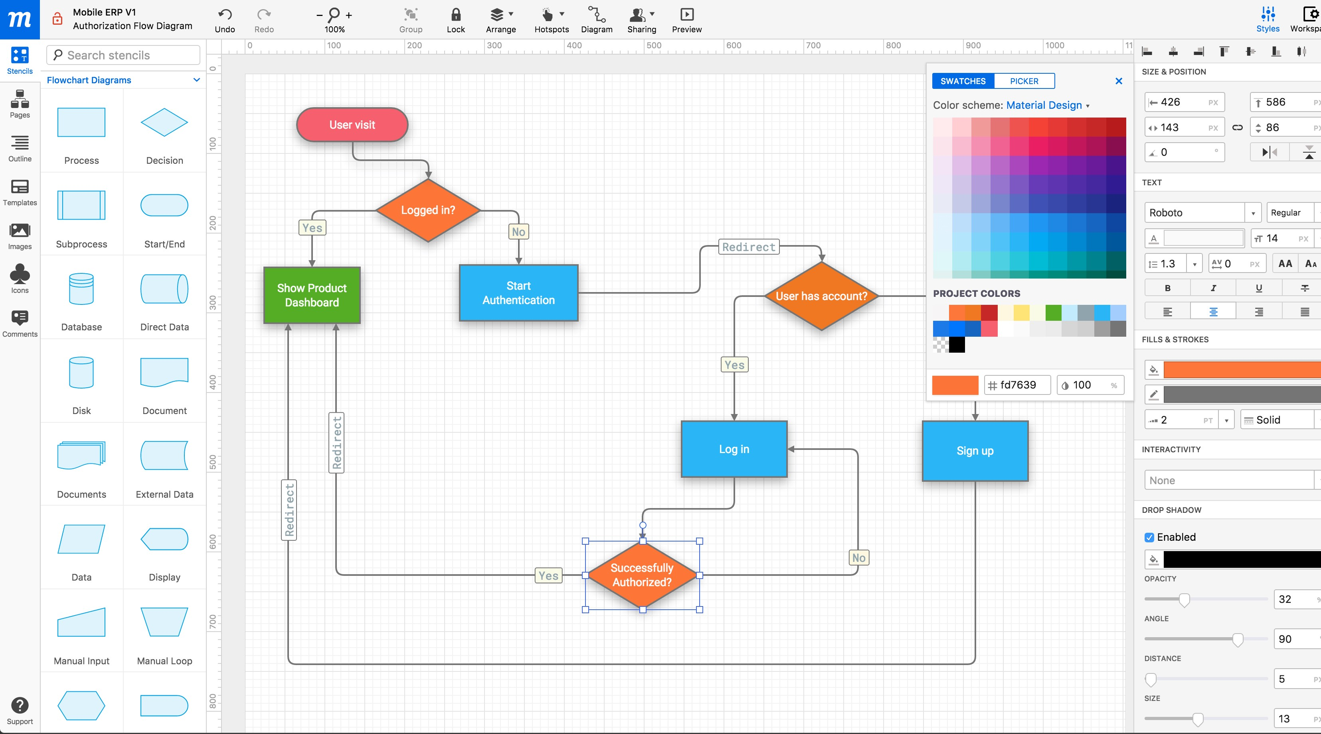

Slide 13
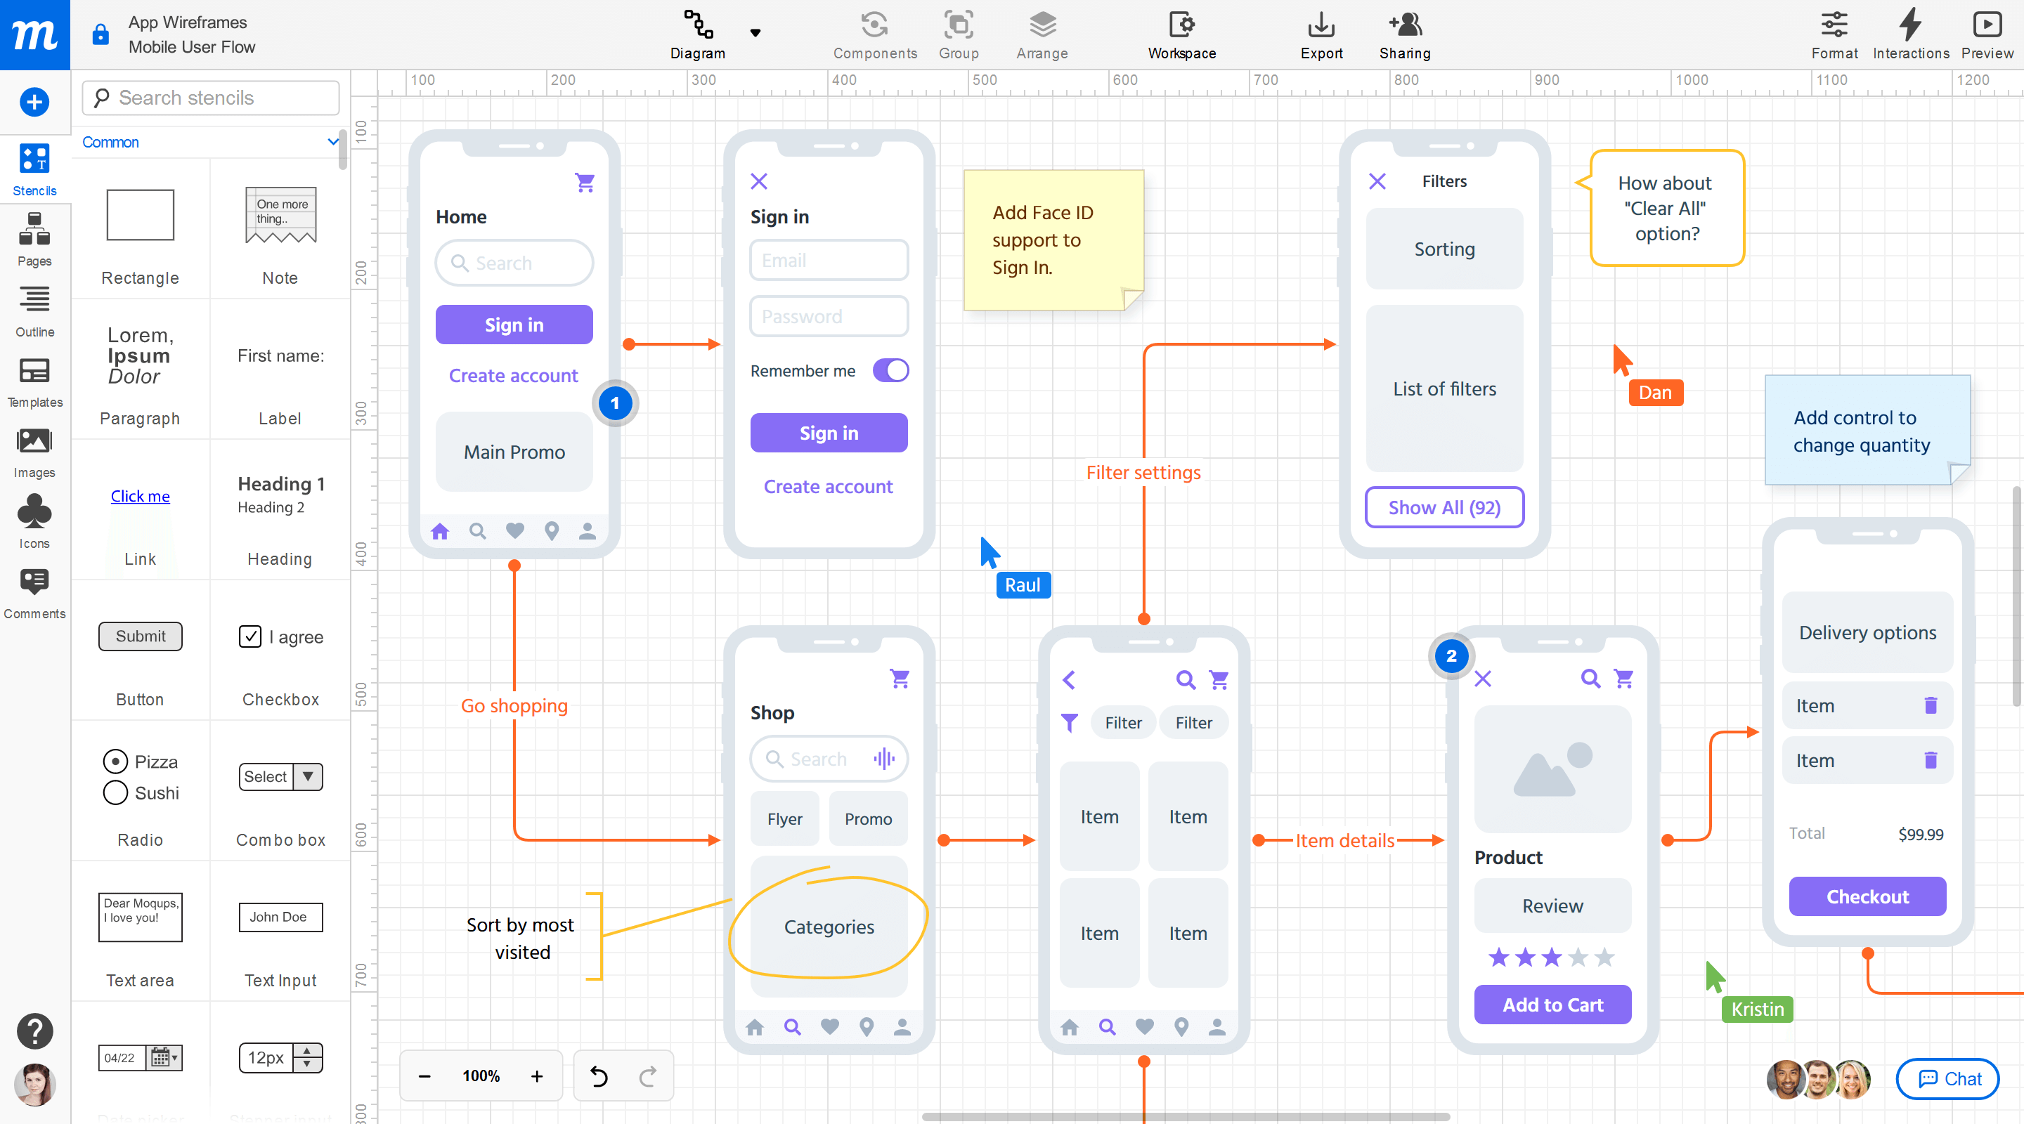

Slide 14
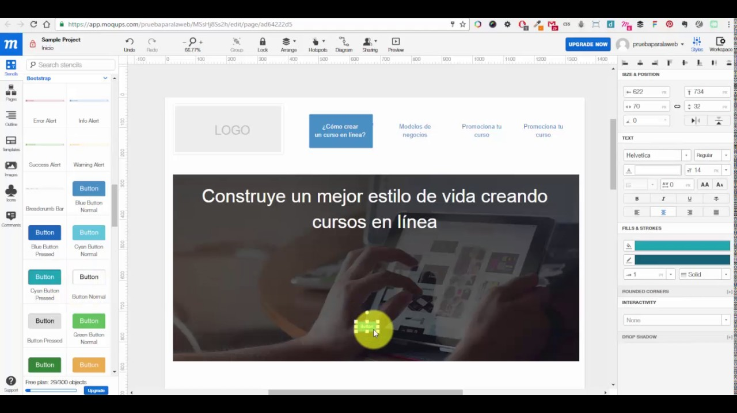

Slide 15

Gracias

